Slide 1
TẬP ĐỌC
Ăng – co Vát

Slide 2
KHỞI
ĐỘNG
KHỞI
ĐỘNG

Slide 3

LUYỆN ĐỌC
LUYỆN ĐỌC

Slide 4
Ăng-co Vát​
Ăng-co Vát là một công trình kiến trúc và điêu khắc tuyệt diệu của nhân dân Cam -pu-chia được xây dựng từ đầu thế kỉ XII.
Khu đền chính gồm ba tầng với những ngọn tháp lớn. Muốn thăm hết khu đền chính phải đi qua ba tầng hành lang dài gần 1500 mét và vào thăm 398 gian phòng. Suốt cuộc dạo xem kì thú đó, du khách sẽ cảm thấy như lạc vào thế giới của nghệ thuật chạm khắc và kiến trúc cổ đại. Đây, những cây tháp lớn được dựng bằng đá ong và bọc ngoài bằng đá nhẵn. Đây, những bức tường buồng nhẵn bóng như mặt ghế đá, hoàn toàn được ghép bằng những tảng đá lớn đẽo gọt vuông vức và lựa ghép vào nhau kín khít như xây gạch vữa.
Toàn bộ khu đền quay về hướng tây. Lúc hoàng hôn, Ăng-co Vát thật huy hoàng. Mặt trời lặn, ánh sáng chiếu soi vào bóng tối cửa đền. Những ngọn tháp cao vút ở phía trên, lấp loáng giữa những chùm lá thốt nốt xòa tán tròn vượt lên hẳn những hàng muỗm già cổ kính. Ngôi đền cao với những thềm đá rêu phong, uy nghi kì lạ, càng cao càng thâm nghiêm dưới ánh trời vàng, khi đàn dơi bay tỏa ra từ các ngách.
Theo NHỮNG KÌ QUAN THẾ GIỚI

Slide 5
Chia đoạn
Chia đoạn
1
Đoạn 1: Từ đầu ... thế kỉ XII.
Đoạn 2: Tiếp theo ....gạch vữa
2
3
Đoạn 3: Còn lại.

Slide 6
Ăng-co Vát​
Ăng-co Vát là một công trình kiến trúc và điêu khắc tuyệt diệu của nhân dân Cam -pu-chia được xây dựng từ đầu thế kỉ XII.
Khu đền chính gồm ba tầng với những ngọn tháp lớn. Muốn thăm hết khu đền chính phải đi qua ba tầng hành lang dài gần 1500 mét và vào thăm 398 gian phòng. Suốt cuộc dạo xem kì thú đó, du khách sẽ cảm thấy như lạc vào thế giới của nghệ thuật chạm khắc và kiến trúc cổ đại. Đây, những cây tháp lớn được dựng bằng đá ong và bọc ngoài bằng đá nhẵn. Đây, những bức tường buồng nhẵn bóng như mặt ghế đá, hoàn toàn được ghép bằng những tảng đá lớn đẽo gọt vuông vức và lựa ghép vào nhau kín khít như xây gạch vữa.
Toàn bộ khu đền quay về hướng tây. Lúc hoàng hôn, Ăng-co Vát thật huy hoàng. Mặt trời lặn, ánh sáng chiếu soi vào bóng tối cửa đền. Những ngọn tháp cao vút ở phía trên, lấp loáng giữa những chùm lá thốt nốt xòa tán tròn vượt lên hẳn những hàng muỗm già cổ kính. Ngôi đền cao với những thềm đá rêu phong, uy nghi kì lạ, càng cao càng thâm nghiêm dưới ánh trời vàng, khi đàn dơi bay tỏa ra từ các ngách.
Theo NHỮNG KÌ QUAN THẾ GIỚI

Slide 7

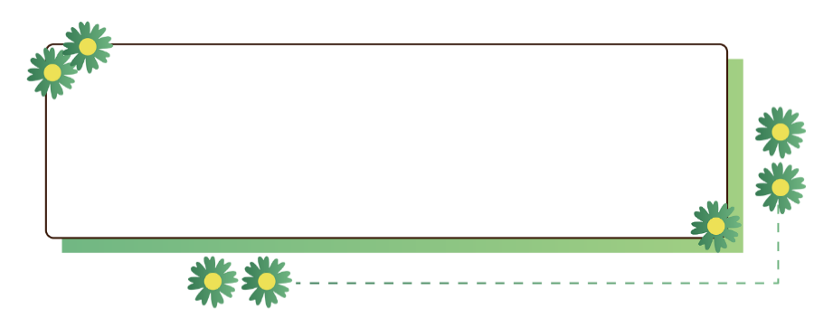


LUYỆN ĐỌC TỪ KHÓ
LUYỆN ĐỌC TỪ KHÓ
Ăng- co Vát
tuyệt diệu
Cam- pu- chia
lấp loáng
vuông vức
kín khít

Slide 8
LUYỆN ĐỌC CÂU DÀI
LUYỆN ĐỌC CÂU DÀI
Đây, những bức tường buồng nhẵn bóng như mặt ghế đá,/ hoàn toàn được ghép bằng những tảng đá lớn đẽo gọt vuông vức/ và lựa ghép vào nhau kín khít như xây gạch vữa.//

Slide 9
Ăng-co Vát​
Ăng-co Vát là một công trình kiến trúc và điêu khắc tuyệt diệu của nhân dân Cam -pu-chia được xây dựng từ đầu thế kỉ XII.
Khu đền chính gồm ba tầng với những ngọn tháp lớn. Muốn thăm hết khu đền chính phải đi qua ba tầng hành lang dài gần 1500 mét và vào thăm 398 gian phòng. Suốt cuộc dạo xem kì thú đó, du khách sẽ cảm thấy như lạc vào thế giới của nghệ thuật chạm khắc và kiến trúc cổ đại. Đây, những cây tháp lớn được dựng bằng đá ong và bọc ngoài bằng đá nhẵn. Đây, những bức tường buồng nhẵn bóng như mặt ghế đá, hoàn toàn được ghép bằng những tảng đá lớn đẽo gọt vuông vức và lựa ghép vào nhau kín khít như xây gạch vữa.
Toàn bộ khu đền quay về hướng tây. Lúc hoàng hôn, Ăng-co Vát thật huy hoàng. Mặt trời lặn, ánh sáng chiếu soi vào bóng tối cửa đền. Những ngọn tháp cao vút ở phía trên, lấp loáng giữa những chùm lá thốt nốt xòa tán tròn vượt lên hẳn những hàng muỗm già cổ kính. Ngôi đền cao với những thềm đá rêu phong, uy nghi kì lạ, càng cao càng thâm nghiêm dưới ánh trời vàng, khi đàn dơi bay tỏa ra từ các ngách.
Theo NHỮNG KÌ QUAN THẾ GIỚI

Slide 10
GIẢI NGHĨA TỪ
GIẢI NGHĨA TỪ

Slide 11
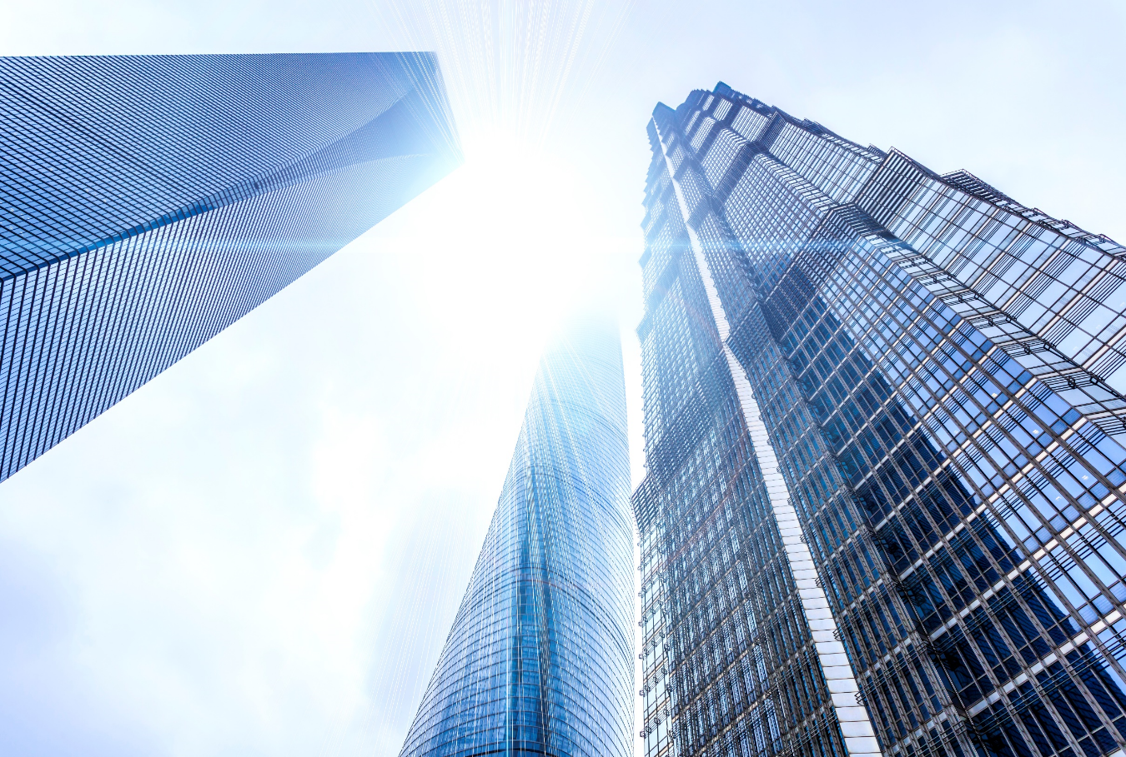
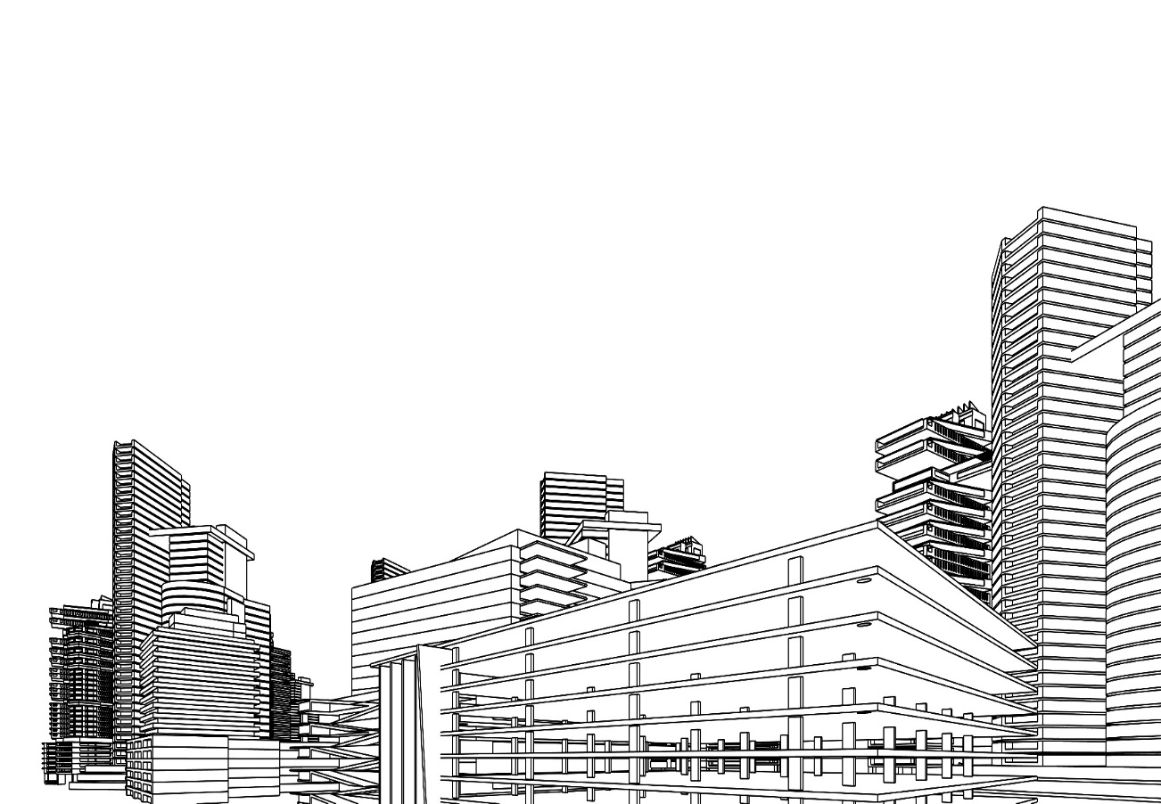
Kiến trúc: nghệ thuật thiết kế, xây dựng nhà cửa, thành lũy,…
Kiến trúc: nghệ thuật thiết kế, xây dựng nhà cửa, thành lũy,…

Slide 12
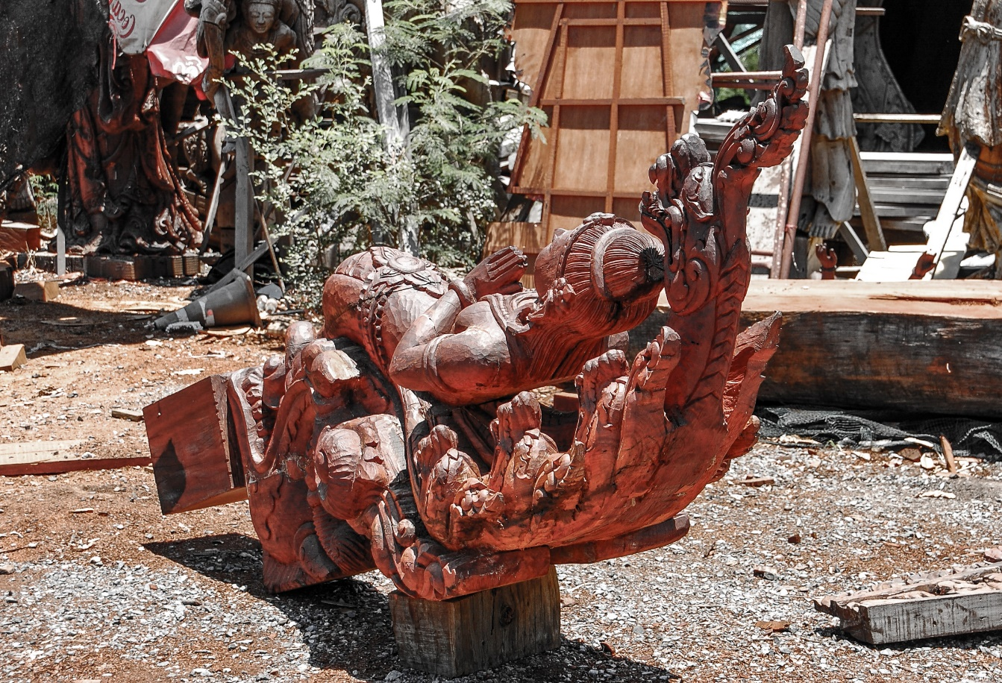
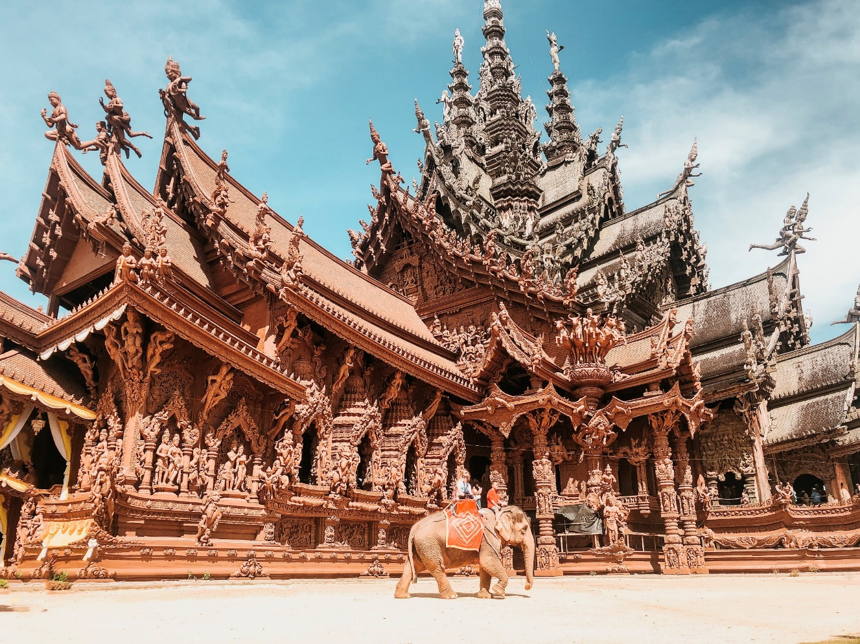
Điêu khắc: nghệ thuật chạm trổ trên gỗ, đá…
Chạm khắc trên gỗ

Slide 13
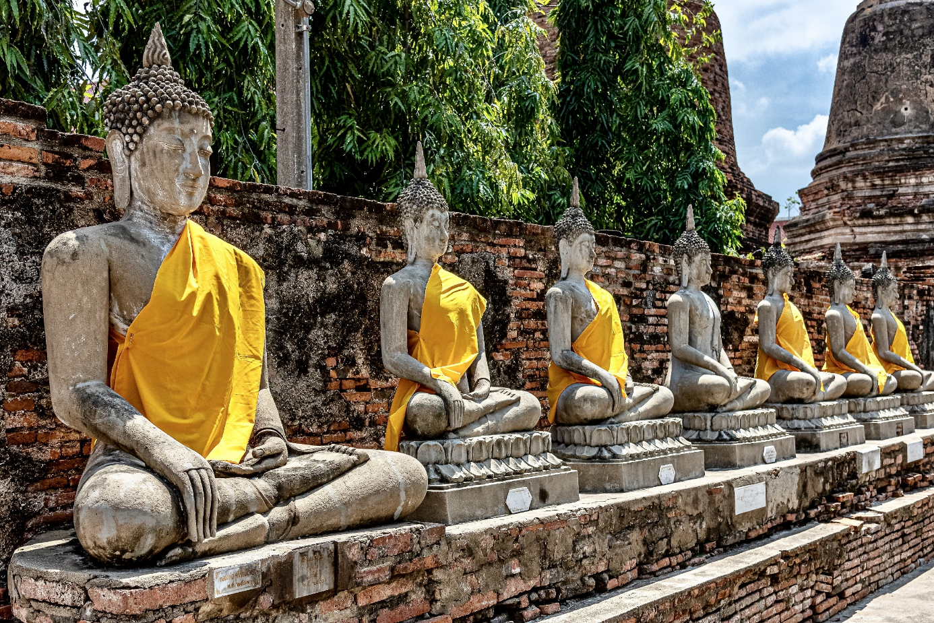
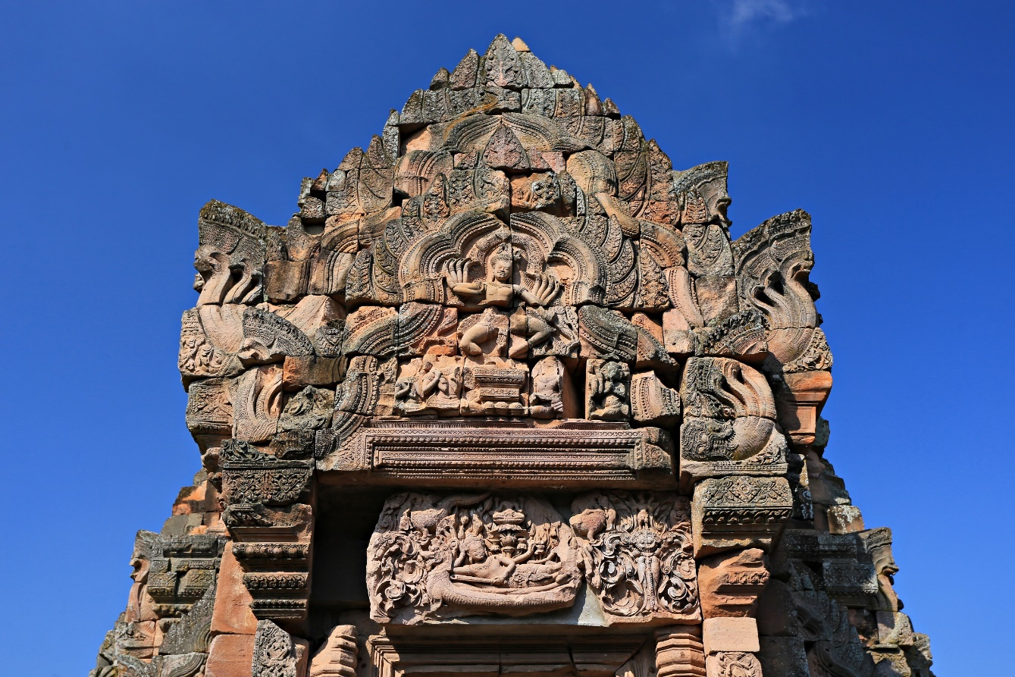
Điêu khắc: nghệ thuật chạm trổ trên gỗ, đá…
Chạm khắc trên đá

Slide 14
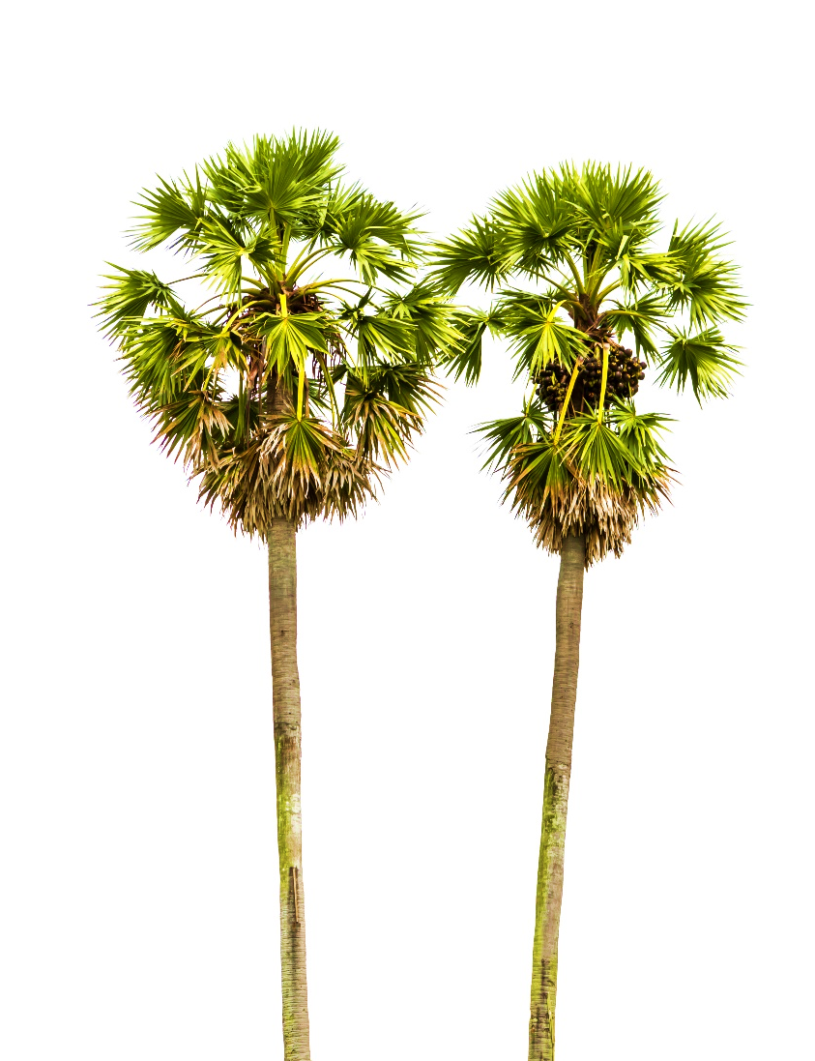
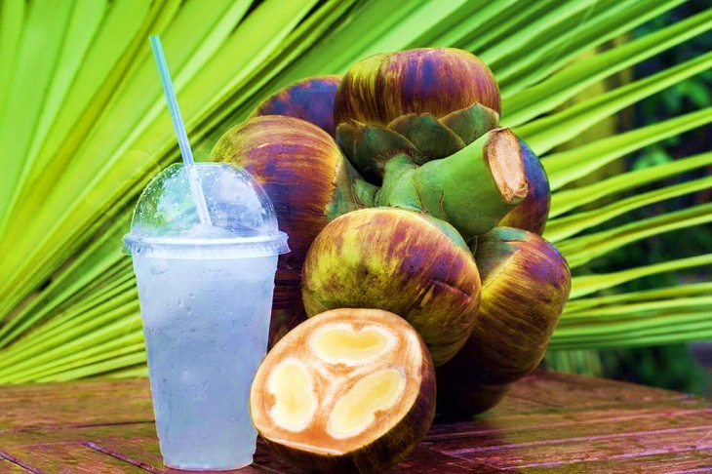
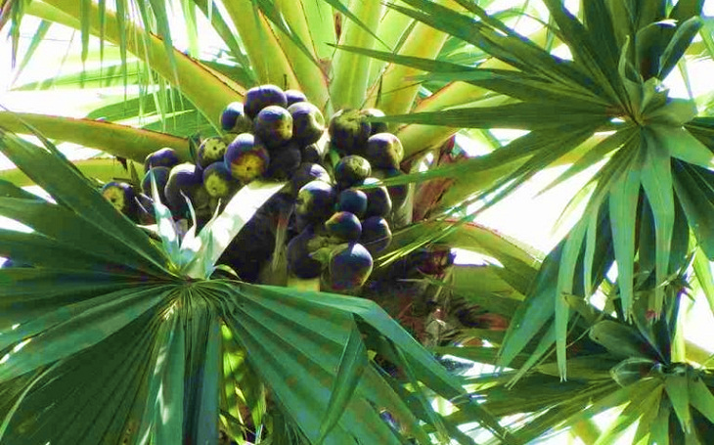
Cây thốt nốt: cây cùng họ với dừa, thân thẳng và cao, lá hình quạt

Slide 15
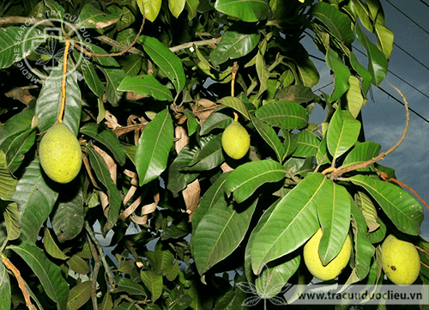
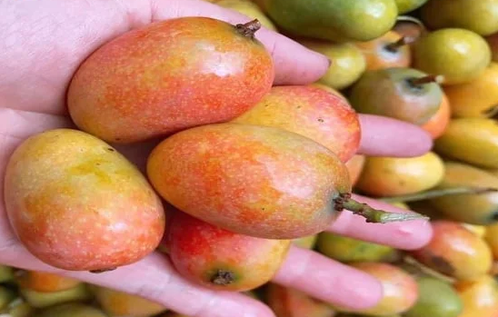
Muỗm: cây cùng họ với xoài, quả nhỏ và chua hơn

Slide 16
Kì thú: kì lạ và thú vị.
Thâm nghiêm: sâu kín, gợi vẻ nguy hiểm.

Slide 17
TÌM HIỂU BÀI
TÌM HIỂU BÀI

Slide 18
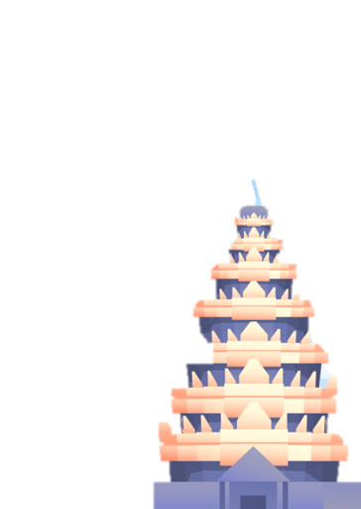
1
Ăng- co Vát được xây dựng ở đâu
và từ bao giờ?
Ăng-co Vát được xây dựng ở Cam-pu-chia từ đầu thế kỉ XII.

Slide 19
Nội dung đoạn 1:
Giới thiệu chung về khu đền
Ăng – co Vát

Slide 20
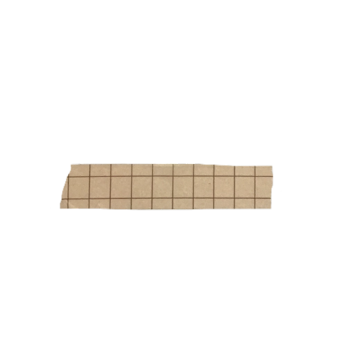
2
Khu đền chính đồ sộ như thế nào?
Khu đền chính gồm ba tầng với những ngọn tháp lớn, ba tầng hành lang dài gần 1500 mét. Có 398 gian phòng.

Slide 21
3
Khu đền chính được xây dựng kì công như thế nào?
Những cây tháp lớn được xây dựng bằng đá ong và bọc ngoài bằng đá nhẵn. Những bức tường buồng nhẵn như mặt ghế đá, ghép bằng những tảng đá lớn đẽo gọt vuông vức và lựa ghép vào nhau kín khít như xây gạch vữa.

Slide 22
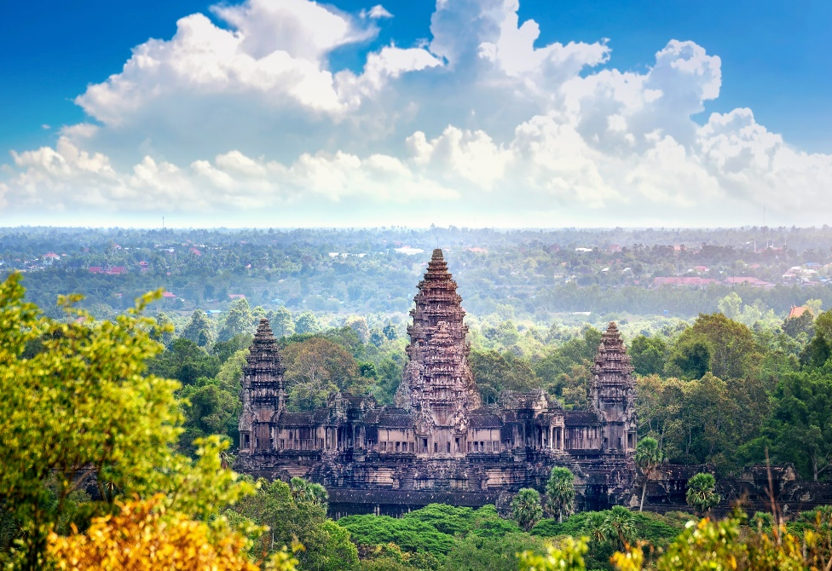
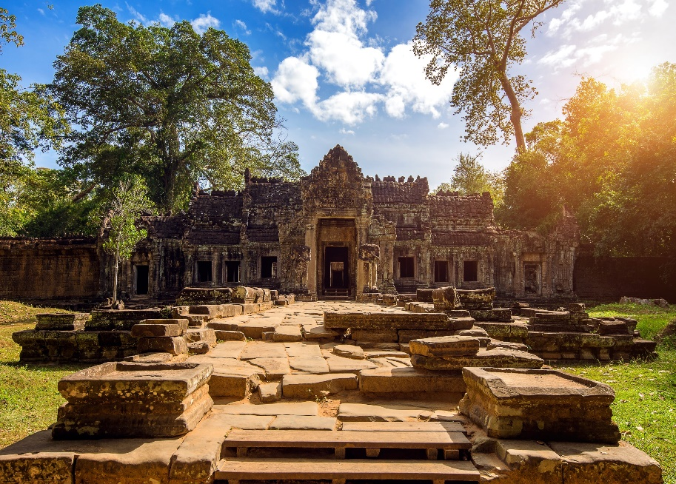
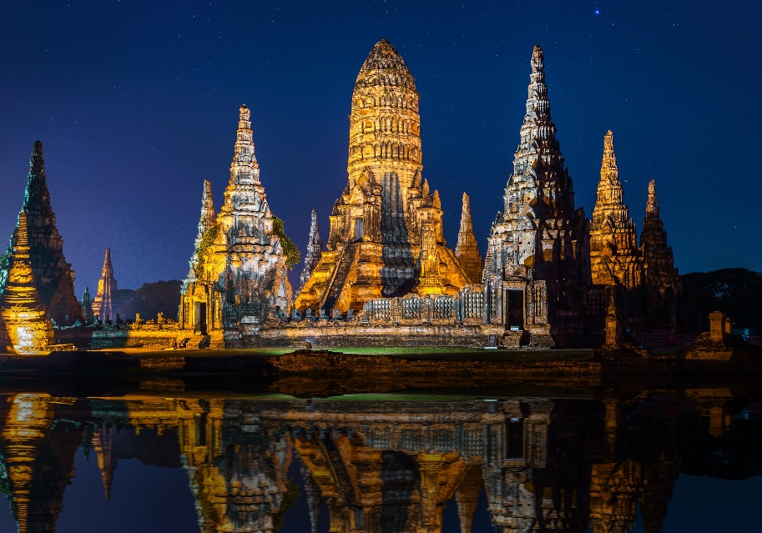
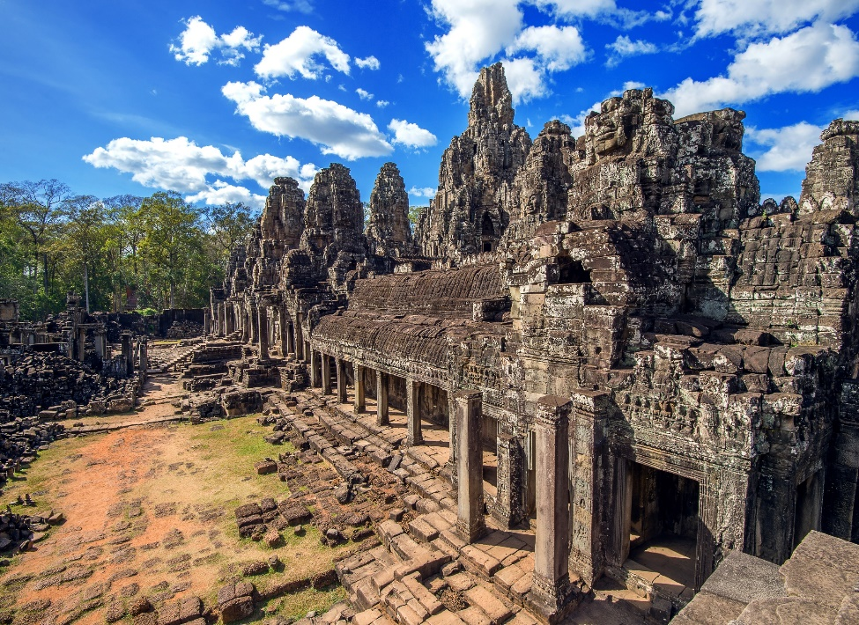
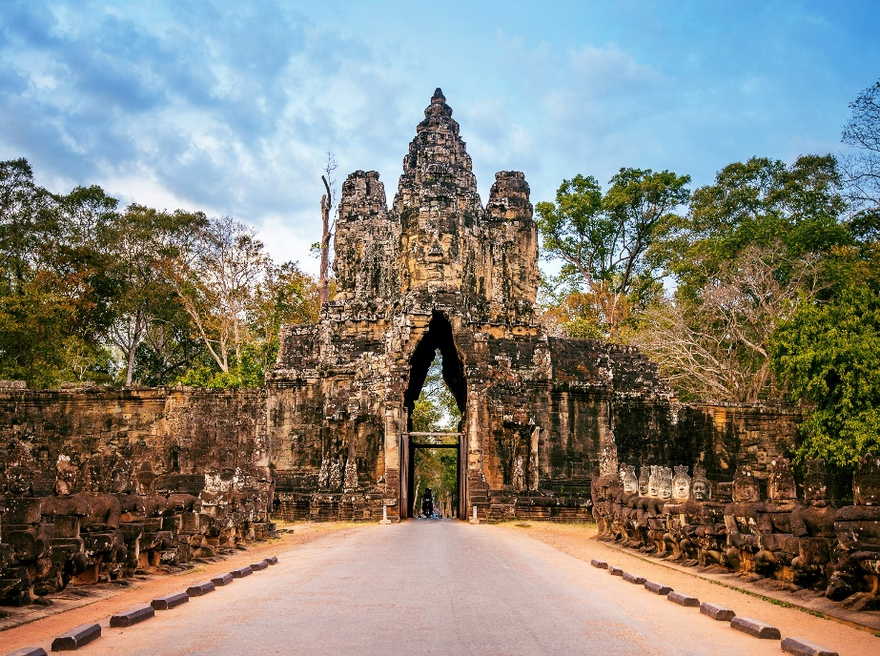
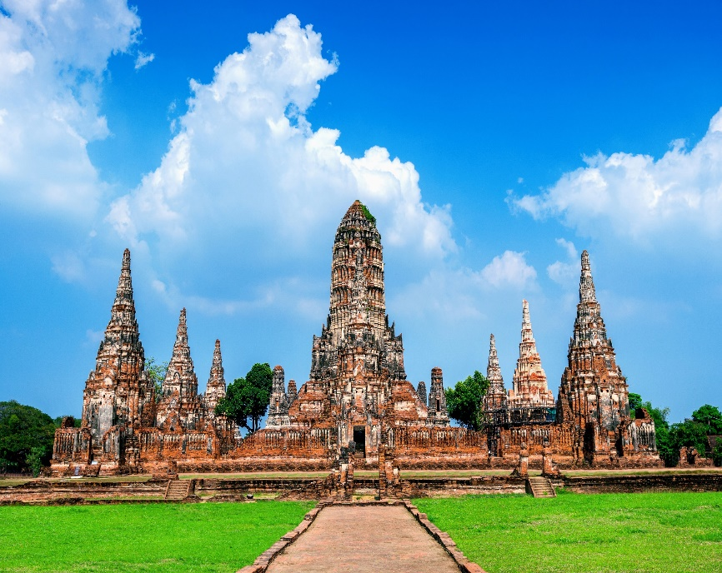
Một số hình ảnh Ăng- co Vát

Slide 23
Nội dung đoạn 2:
Đền Ăng – co Vát được xây dựng to và đẹp.

Slide 24
4
Phong cảnh khu đền vào lúc hoàng hôn có gì đẹp?
Ánh sáng chiếu soi vào
bóng tối cửa đền
Vào lúc
hoàng hôn,
Ăng - co Vát
thật huy hoàng:
Những ngọn tháp cao vút lấp loáng giữa những chùm lá thốt nốt xoà tán tròn
Ngôi đền cao với những thềm đá rêu phong càng trở nên uy nghi, thâm nghiêm hơn dưới ánh trời vàng
Đàn dơi bay toả ra từ các ngách.

Slide 25
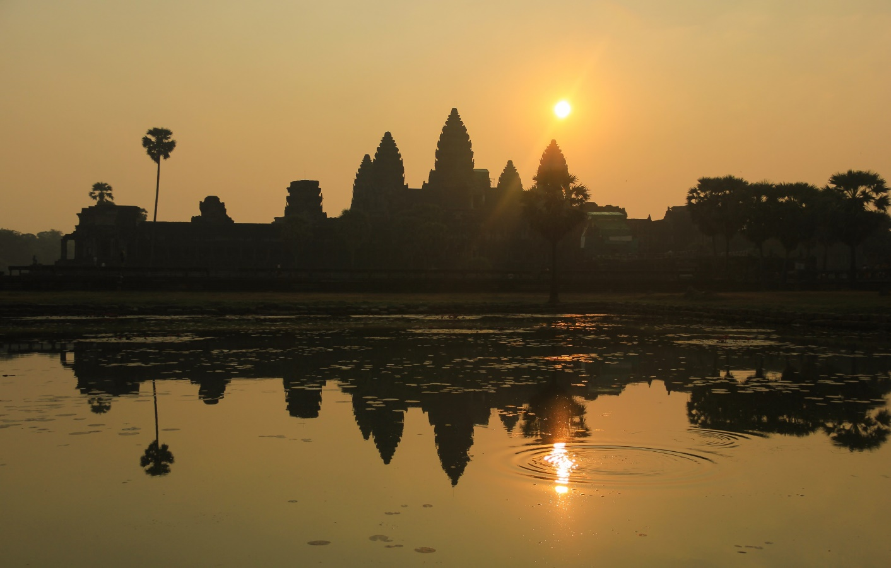
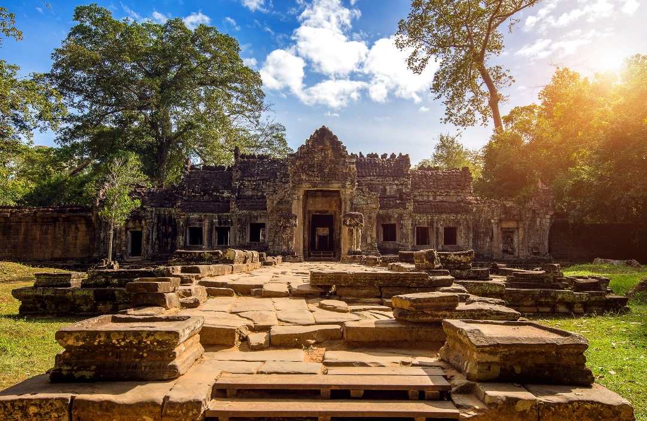
Hoàng hôn trên Ăng – co Vát

Slide 26
Nội dung đoạn 3:
Vẻ đẹp uy nghi, thâm nghiêm của Ăng- co Vát.

Slide 27
NỘI DUNG
NỘI DUNG
Bài văn ca ngợi Ăng- co Vát, một công trình kiến trúc và điêu khắc tuyệt diệu của nhân dân Cam- pu- chia.

Slide 28
LUYỆN ĐỌC DIỄN CẢM
LUYỆN ĐỌC DIỄN CẢM

Slide 29
Lúc hoàng hôn, Ăng - co Vát thật huy hoàng. Mặt trời lặn, ánh sáng chiếu soi vào bóng tối cửa đền. Những ngọn tháp cao vút ở phía trên, lấp loáng giữa những chùm lá thốt nốt xoà tán tròn vượt lên hẳn những hàng muỗm già cổ kính. Ngôi đền cao với những thềm đá rêu phong, uy nghi kì lạ, càng cao càng thâm nghiêm dưới ánh trời vàng, khi đàn dơi bay toả ra từ các ngách.

Slide 30

LIÊN HỆ
LIÊN HỆ
Kể tên công trình kiến trúc nổi tiếng
mà em biết.

Slide 31
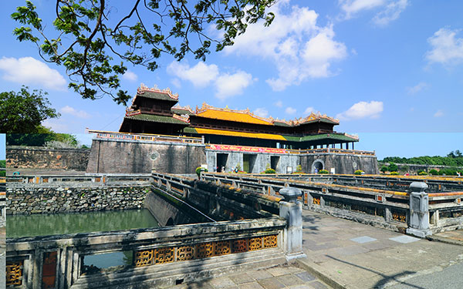
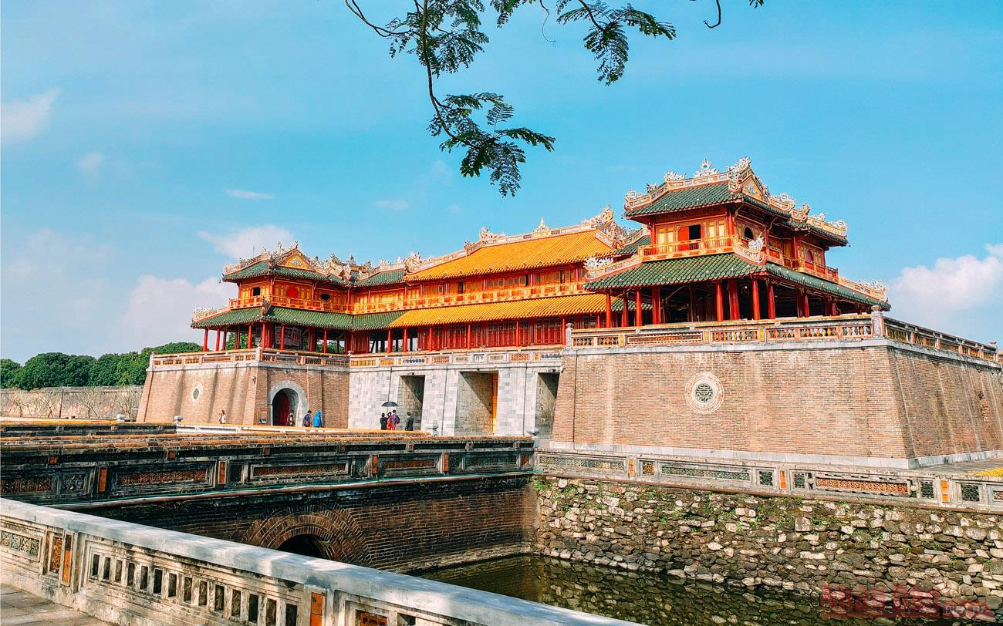
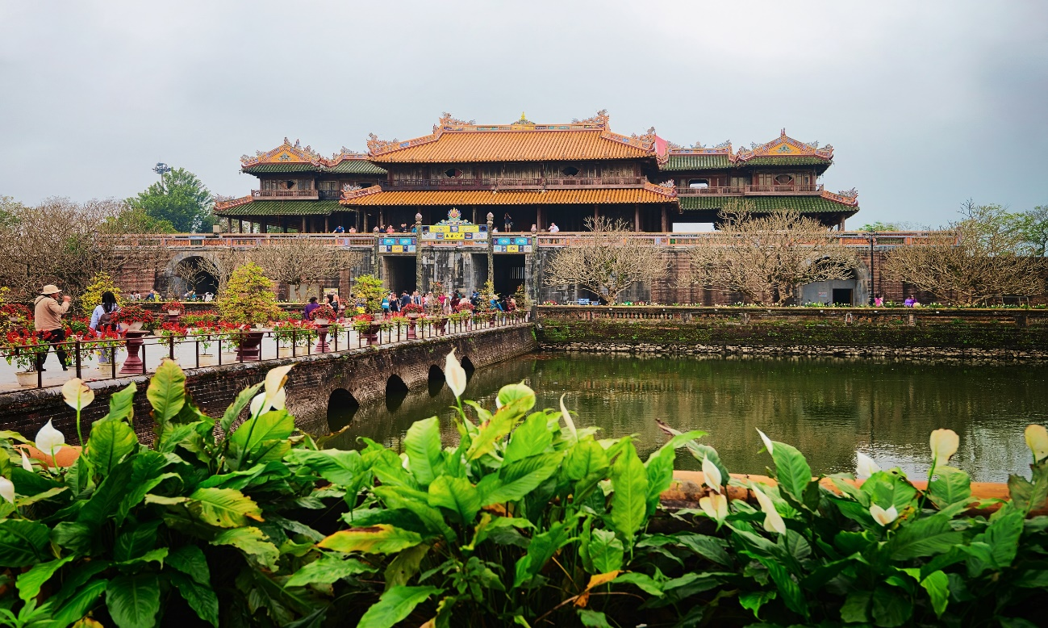
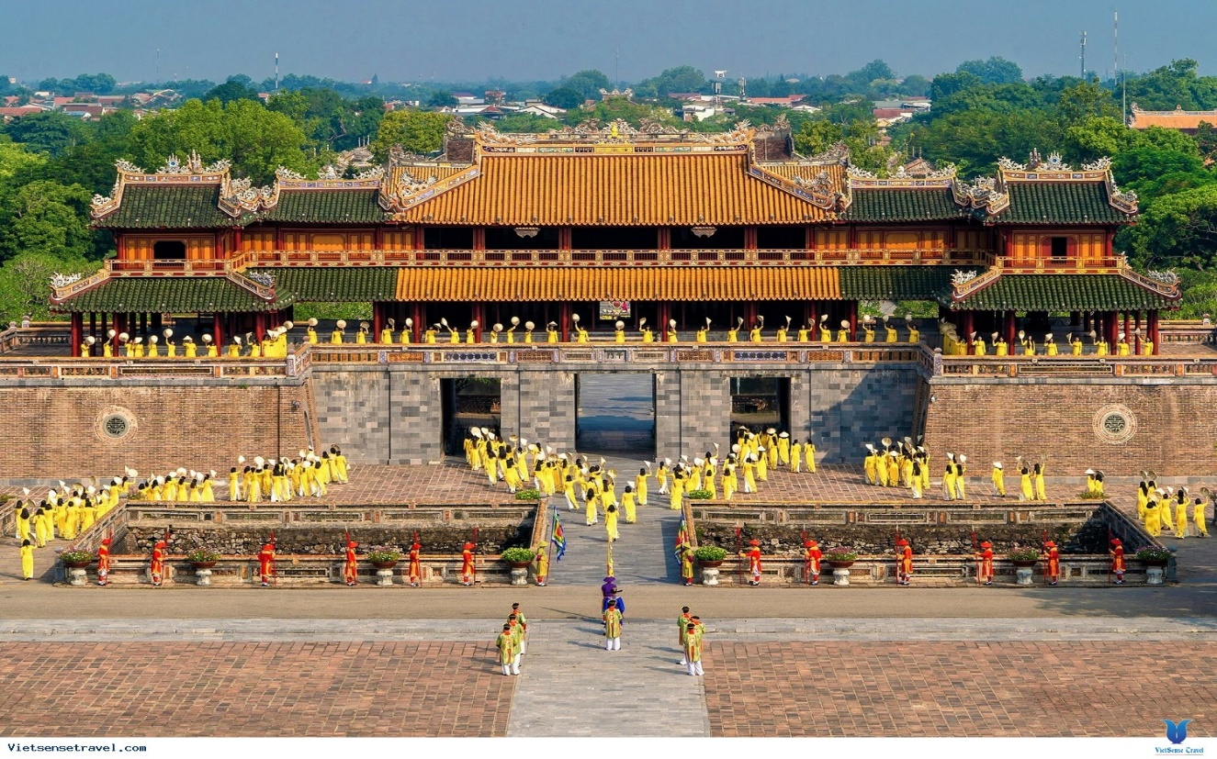
Kinh thành Huế

Slide 32
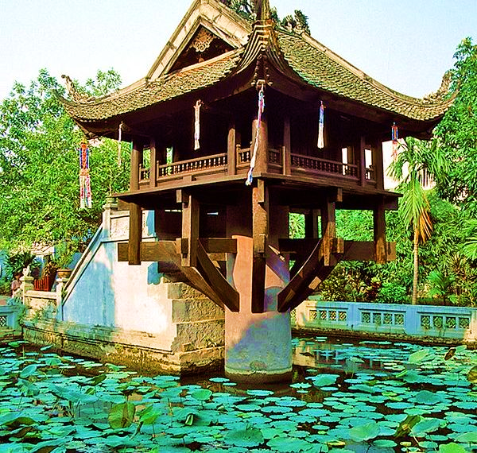
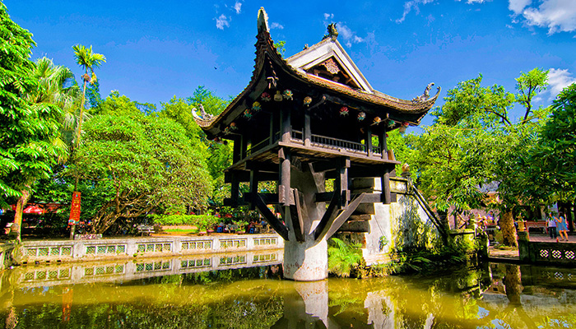
Chùa Một Cột- Hà Nội

Slide 33
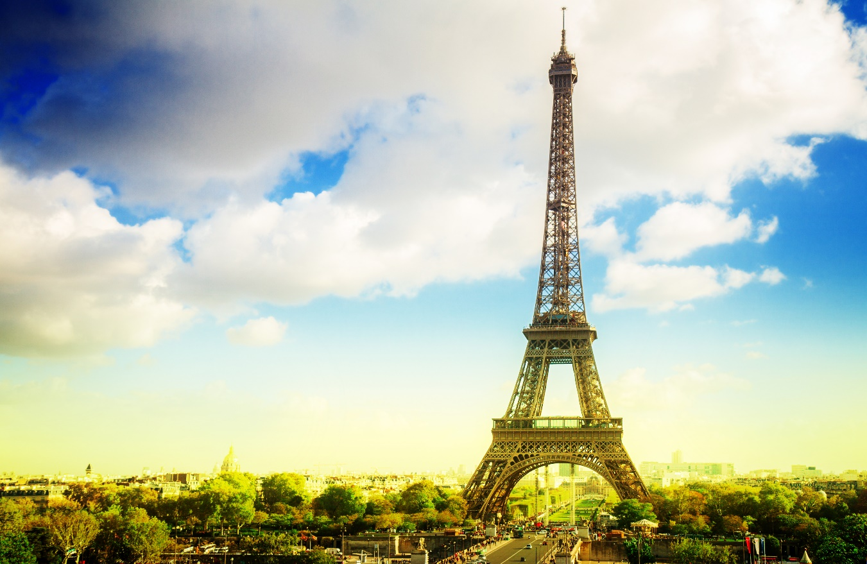
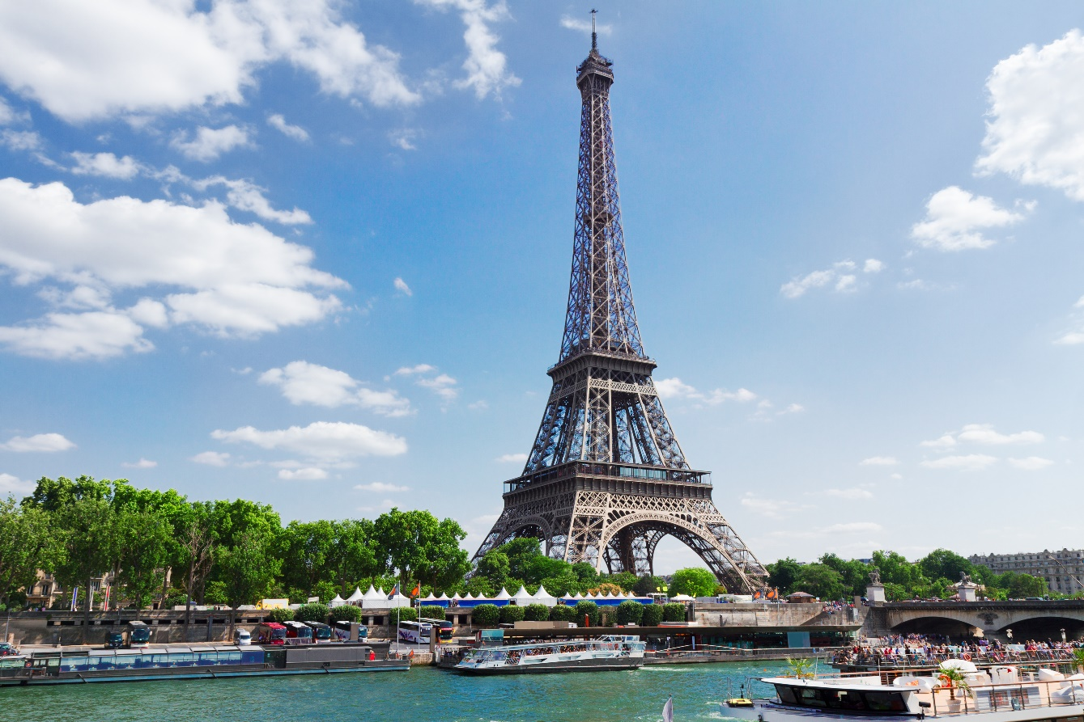

Tháp Ép – phen (Pháp)

Slide 34
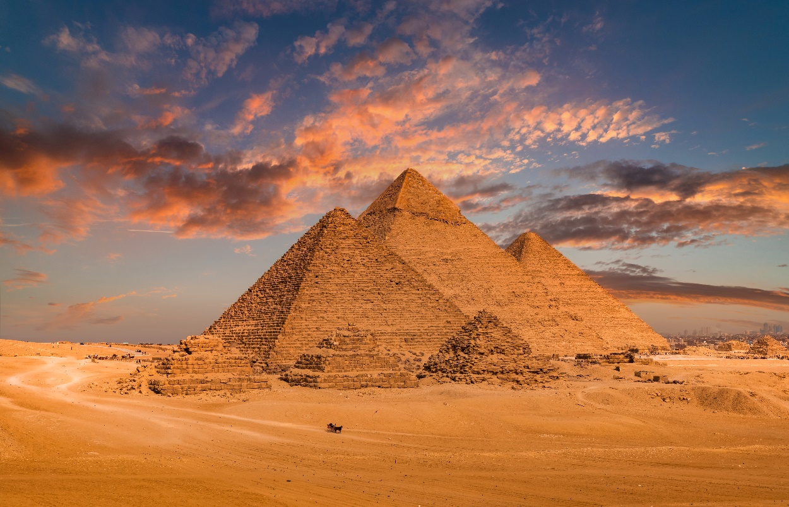
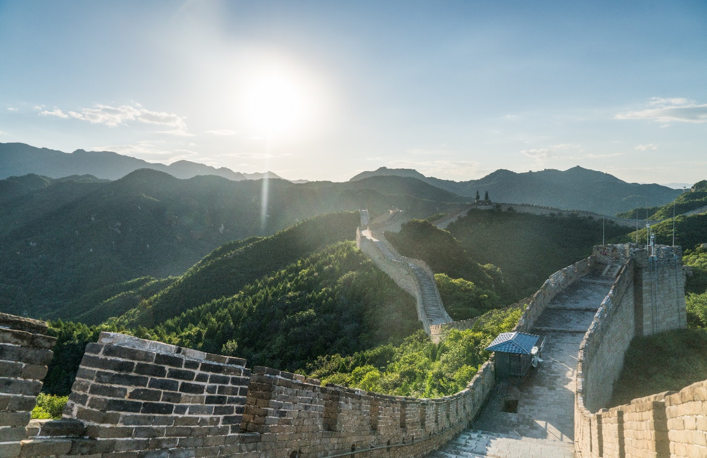
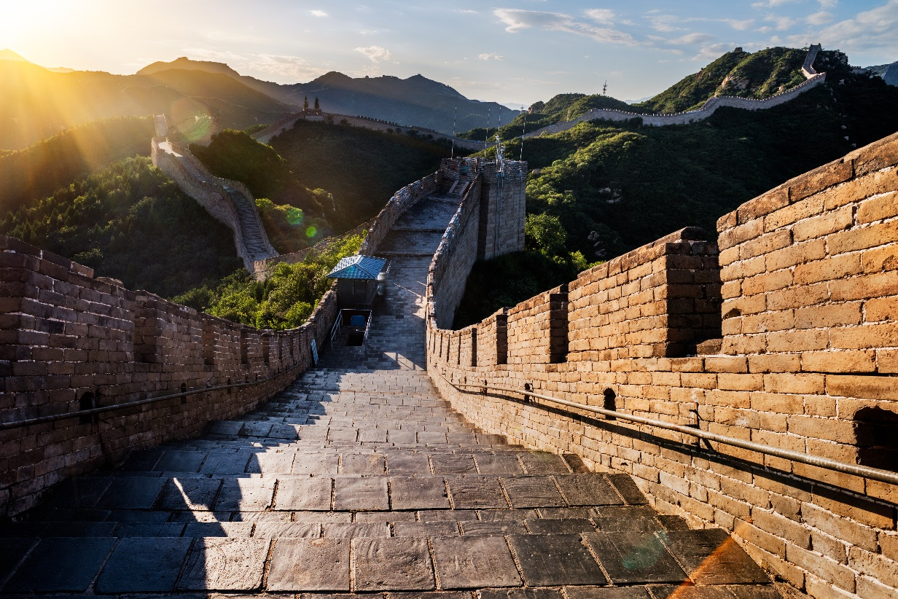
Kim tự tháp Ai Cập
Vạn Lí Trường Thành

